Slide 1
Puluj Defence
by Touchpad Gaming

Slide 2
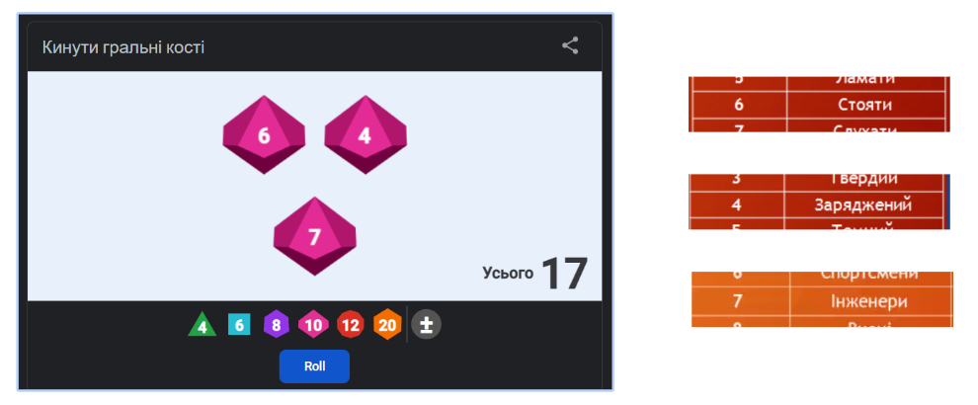
Вимоги

Slide 3
Наша команда
Touchpad Gaming
Поліщук Остап: капітан, програміст
Прокопець Петро: програміст, художник
Залета Назар: дизайнер, UI-дизайнер

Slide 4
Шо таке Puluj Defence
2D
Від третього лиця
Казуал

Slide 5
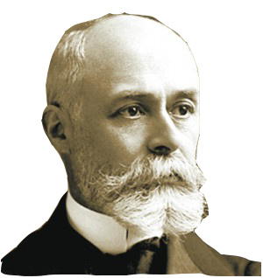
Узагальнення сюжету
Ви граєте за українського інженера 20 ст. Івана Павловича Пулюя
Ви загнані у кут, але використовуючи свої навички Ви спроможні дати відсіч
Вам треба прожити до ранку для того щоб вижити, та спромогтися запатентувати Ваш винахід

Slide 6

Ціль гри
Виживати, поки час не вийде

Slide 7
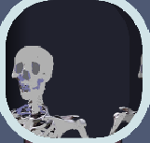
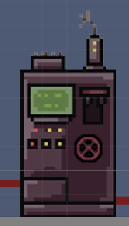
Основні механіки
Заряджання рентгену
Створення патронів

Slide 8
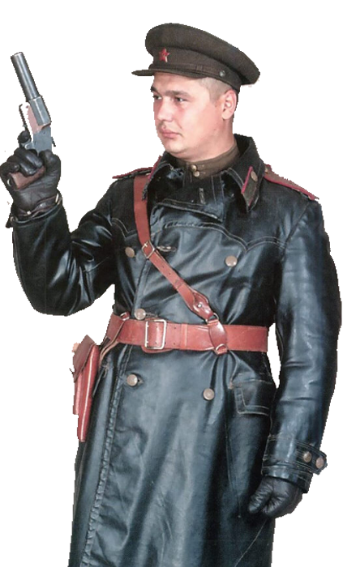
Перешкоди
Вороги
Жага до сну

Slide 9
Що пропонує Puluj Defence
Веселий геймплей
Розказує про українську особистість

Slide 10
Висновки
2D казуал
Можливо зацікавить людей до дослідження життя український особистостей
Веселий геймплей

